Slide 1
Projekt: Svakodnevni život tinejdžera 70-tih i 80-tih godina prošlog stoljeća

Slide 2
Zadatak
Prikazati na primjeru vaših roditelja (teta, stričeva, susjeda…) kako je izgledao život tinejdžera, znači djece vaše dobi, tijekom 70-tih i 80-tih godina prošlog stoljeća.

Slide 3
Istraživačko pitanje
Kako je izgledao svakodnevni život mojih vršnjaka tijekom 70-tih i 80-tih godina prošlog stoljeća?

Slide 4
Prikupljanje podataka, informacija, činjenica
Na temelju INTERVJUA s roditeljima (tetkama, tetcima, strinama, stričevima, susjedima, maminom prijateljicom…) doći ćete do podataka o njihovom svakodnevnom životu tih godina.

Slide 5
Moguća pitanja o obrazovanju
Koje su imali nastavne predmete u školi? Zašto, primjerice, nisu u školama imali vjeronauk?
Jesu li išli na župni vjeronauk?
Koji predmet su najviše voljeli? Zašto?
Kako su izgledali njihovi udžbenici? Jesu li ih sačuvali?
Jesu li imali školske uniforme? Ako jesu, kako su izgledale?
Kako su izgledale učionice?
Koja su bila pravila pri upisu u srednju školu?...

Slide 6
Moguća pitanja o obrazovanju
Koja je njihova najdraža lektira?
Kako su se obraćali svojim učiteljicama i učiteljima? Zašto baš na taj način?
Jesu li se sjećaju dana kad su se primali u pionire? Kako su bili odjeveni?
Gdje su išli na školske izlete i ekskurzije? Imaju li fotografije sa izleta i ekskurzija?
Pamte li neke smiješne zgode iz učionice? Koje su bile teme za zadaćnice iz hrvatsko-srpskog jezika?

Slide 7
Primanje u pionire

Slide 8
Moguća pitanja o slobodnom vremenu/zabavi
Kako su provodili slobodno vrijeme?
Jesu li imali hobije?
Koje su igre bile popularne? (kukalo, vatalo, grupa traži grupu, boca istine…
Kako su provodili vrijeme bez računala i računalnih igrica, Face i dr.?
Kako je izgledao TV-program?

Slide 9
Društvene igre

Slide 10
Glazba: ploče i kazete

Slide 11
Moguća pitanja o slobodnom vremenu/zabavi
Koje su crtiće ili (dječje) serije gledali?
Koje pjevače, pjevačice, grupe su voljeli slušati?
Koja je postava Hajduka igrala 80-tih?
Koja im je bila omiljena igračka dok su bili u nižim razredima?
Kako su provodili ljeta?...

Slide 12
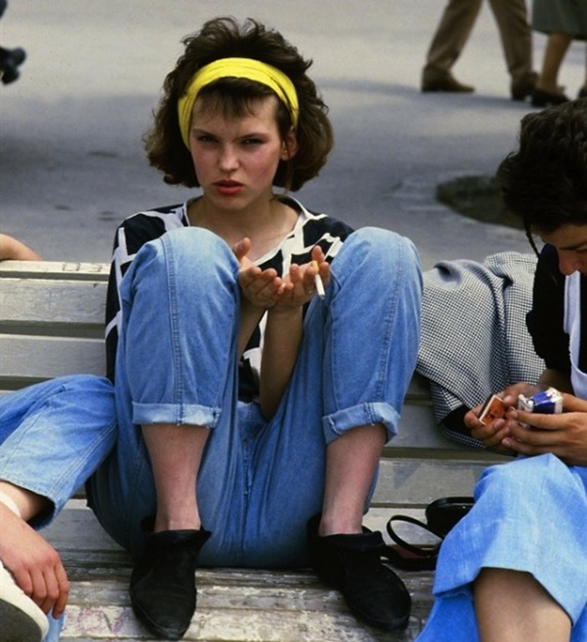
Moguća pitanja o modi
Kakva je odjeća bila u modi?
Kakve su frizure bile u modi?

Slide 13
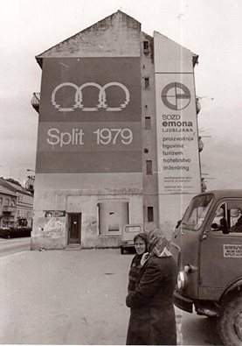
Moguća pitanja o svakodnevnom životinju
Prehrana?
Proizvodi?
Važni događaji?

Slide 14
Prikupljanje podataka, informacija
Potražite predmete (igračke, knjige, udžbenike, namještaj i dr.) iz 70-tih i 80-tih godina.
Pronađeno fotografirajte i saznajte više o prikupljenim predmetima!

Slide 15
Prezentacija
Nakon što ste prikupili dovoljno povijesnih izvora izradite prezentaciju. U prezentaciji ćete na temelju prikupljenih izvora rekonstruirati život vaših vršnjaka prije 30-tak godina, točnije tijekom 70-tih i 80-tih!

